Slide 1
L’accueil familial pour personnes âgées ou personnes en situation de handicap.
Webinaire du 23 mai 2025 à 10 h

Slide 2
L’accueil familial pour personnes âgées ou personnes en situation de handicap
I. Politique du Département
II. Présentation du dispositif de l’accueil familial
Qu’est-ce que l’accueil familial ?
Nombre d’agréments et nombre de places sur l’année 2024
Suivi des personnes en accueil familial
Répartition des secteurs d’intervention des services de suivi
Nombre de personnes accueillies et suivies par service
Diffusion de la vidéo de présentation du dispositif de l’accueil familial
III. Accueil de jour
Présentation de l’accueil familial en journée
Communication
Retour d’expérience

Slide 3
Politique du Département

Slide 4
Politique du Département
Dans le cadre du schéma unique des solidarités 2023-2027, le Département vise à améliorer le quotidien des personnes en situation de handicap et de leurs proches aidants afin de répondre entre autres aux enjeux liés à la difficulté de vivre en collectif, à l’autonomisation, au vieillissement et à l’épuisement des aidants.
A ce titre, il est inscrit dans l’Ambition n°6 « Accompagner la perte d’autonomie et le handicap » :
Orientation 3 « Adapter les réponses aux besoins de la population et aux spécificités des territoires »,
Objectif 1 : adapter les réponses à l’évolution des besoins des personnes,
Action à mettre en œuvre : expérimentation de l’accueil de jour en accueil familial pour les personnes en situation de handicap.

Slide 5
Politique du Département
Pour répondre à cet objectif, l’Assemblée départementale du 28 mars 2024 a adopté la prise en charge d’un forfait « accueil en journée » en accueil familial, versé par l’aide sociale du Département, aux personnes en situation de handicap ne bénéficiant pas de la PCH « volet aide humaine ».
Ce dispositif est également un facteur d’attractivité pour les accueillants familiaux agréés ne souhaitant pas s’engager dans de l’accueil familial à temps complet. Il permet aussi d’optimiser les capacités d’accueil en cas de vacances de places.
A noter par ailleurs, un forfait APA « accueil de jour » existe également pour les personnes âgées (AD du 17 décembre 2021).

Slide 6
Présentation du dispositif de l’accueil familial

Slide 7
Qu’est-ce qu’est l’accueil familial ?
L’accueil familial est une solution alternative au maintien à domicile ou à l’entrée en établissement pour les personnes âgées ou en situation de handicap qui ne souhaitent ou ne peuvent plus vivre chez elles.
L’accueillant familial est un particulier agréé par le Président du Département de Saône-et-Loire pour accueillir à son domicile, contre contributions financières, jusqu’à trois personnes âgées de 60 ans et plus, ou en situation de handicap.
L’accueil peut s’effectuer en :
journée,
temporaire (par exemple, après une hospitalisation ou en cas d’absence de proches),
séquentiel (par exemple, un week-end par mois),
permanent (la personne vit au domicile de l’accueillant familial).

Slide 8
Nombre d’agréments et nombre de places sur l’année 2024
Sur l’année 2024 : Nombre d’agrément et nombre de places
 | nombre d’agrément | nombre de places
Personnes âgées | 10 | 20
Personnes en situation de handicap | 31 | 44
Public mixte | 42 | 103
Total | 83 | 167

Slide 9
Suivi des personnes en accueil familial
Depuis 1991, le suivi des personnes en accueil familial est confié par convention par le Département à trois organismes :
L’union départementale des associations familiales (UDAF) : secteurs Louhans, Tournus, Mâcon et l’est Chalonnais
Espaces : secteurs Montceau-les-Mines, Le Creusot, Autun, l’ouest Chalonnais
Les papillons Blancs d’entre Saône et Loire : secteurs Paray, Digoin, Gueugnon, Bourbon, Charolles, La Clayette, Chauffailles, Marcigny et Cluny

Slide 10
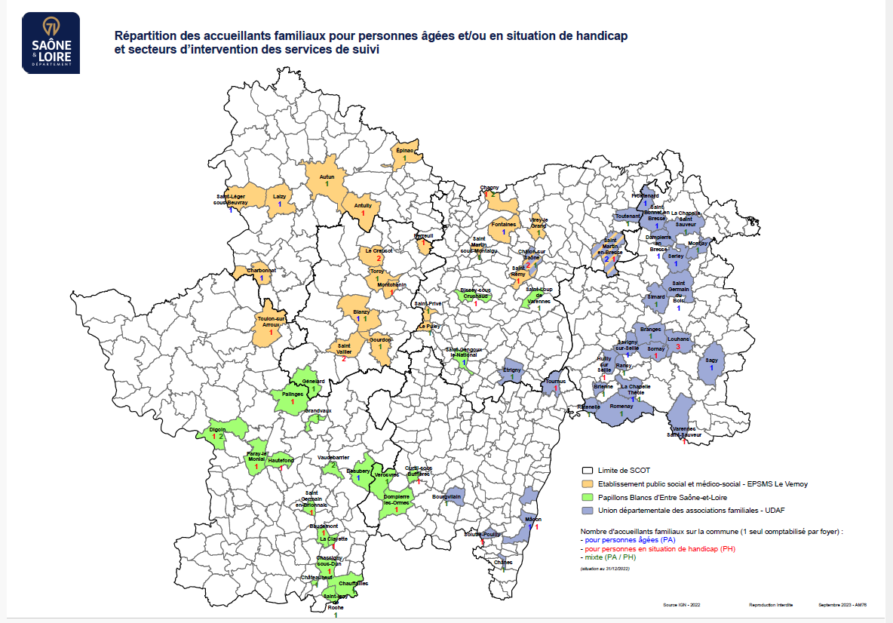
Répartition des secteurs d’intervention des services de suivi

Slide 11
Nombre de personnes accueillies et suivies par services
Sur l’année 2024 : 140 personnes ont été accueillies :
44 personnes âgées (31%)
96 personnes en situation de handicap (69 %)
Nombre de personnes accueillies suivies par services :
au 31/12/2024 : 102
sur l’année 2024 : 140
Nombre de personnes accueillies suivies par les services au 31/12/2024 | Accueillis au 31/12/2024
Services de suivi | PA | PH | Total
EPSM | 9 | 26 | 35
PAP | 7 | 21 | 28
UDAF | 8 | 31 | 39
total | 24 | 78 | 102
Nombre de personnes accueillies suivis par les services sur l'année 2024 | Accueillis sur l'année
Services de suivi | PA | PH | Total
EPSM | 19 | 32 | 51
PAP | 13 | 26 | 39
UDAF | 12 | 38 | 50
total | 44 | 96 | 140

Slide 12
Diffusion de la vidéo de présentation du dispositif de l’accueil familial
VF Accueill familial..mp4
+
susanaDuthel_ST_2023.mp4

Slide 13
L’accueil familial en journée

Slide 14
Présentation de l’accueil familial en journée
Les personnes âgées ou en situation de handicap sont accueillies, durant la journée, au domicile d’un accueillant familial.
Ce mode d’accueil permet à la personne de sortir de son domicile ou de son établissement d’hébergement pour partager des activités au domicile de l’accueillant, le temps d’une ou plusieurs journées.
Il permet également aux proches aidants de bénéficier d’un temps de répit.
A noter que pour exercer l’activité d’accueillant familial, il faut être agréé par le Président du Département.

Slide 15
Présentation de l’accueil familial en journée
A qui s’adresse l’accueil familial en journée ?
Personnes âgées de 60 ans et plus, vivant à domicile ou en établissement,
Personnes en situation de handicap âgées de 20 ans et plus, vivant à domicile ou en établissement. Ils doivent bénéficier d’une orientation de la Maison départementale des personnes handicapées (MDPH) de Saône-et-Loire compatible avec l’accueil familial.

Slide 16
Présentation de l’accueil familial en journée
Quels sont les services rendus en accueil familial en journée ?
L’accueillant familial accompagne la personne accueillie à :
- réaliser les gestes de la vie quotidienne,
- préserver son autonomie,
- participer à la vie de famille.

Slide 17
Présentation de l’accueil familial en journée
Quels sont les avantages de l’accueil familial en journée ?
Pour la personne accueillie :
  rencontrer et échanger avec d’autres personnes le temps d’une ou de plusieurs journées ;
  partager des activités ludiques (par exemple : des jeux de société ou des activités manuelles) et de la vie quotidienne (par exemple : préparer un repas) dans un cadre convivial et sécurisant ;
  préserver et stimuler son autonomie grâce à un accompagnement adapté ;
  rompre avec l’isolement à domicile.

Slide 18
Présentation de l’accueil familial en journée
Quels sont les avantages de l’accueil familial en journée ?
Pour les proches aidants :
  bénéficier d’un temps de répit ;
  prendre du temps pour soi ;
  préserver sa santé et prévenir les risques d’épuisement.

Slide 19
Présentation de l’accueil familial en journée
Quels sont les avantages de l’accueil familial en journée ?
Pour l’accueillant familial :
  être facteur d’attractivité pour les accueillants familiaux agréés ne souhaitant pas s’engager dans de l’accueil familial permanent,
  optimiser les capacités d’accueil en cas de vacances de places.

Slide 20
Présentation de l’accueil familial en journée
Coût pour la personne accueillie :
Le coût de l’accueil familial en journée est compris entre 49 € et 52 € par jour (recommandation du Département). Il varie en fonction du niveau de perte d’autonomie ou du handicap de la personne accueillie.
Le Département de Saône-et-Loire peut financer, sous certaines conditions (pour le public/PA : ouverture d’un droit à l’APA et pour le public/PH : ne pas percevoir la PCH – si des droits PCH sur le volet « aide humaine » ont été validés, les heures sont valorisées en emploi direct ce qui permet à la personne de prendre en charge le coût de son accueil en journée en accueil familial. En effet, ce type d’accueil est assimilé à un emploi direct. Par conséquent, le tarif PCH applicable est celui de l’emploi direct), une partie du coût de l’accueil familial en journée sur la base d’un forfait journalier, au titre de l’APA ou l’aide sociale.
En fonction de la situation de la personne accueillie, le montant restant à sa charge, après déduction de l’aide du Département, est compris entre 15 € et 23 € nets par jour.
À savoir :
en tant qu’employeur, la personne accueillie rémunère l’accueillant familial.
en fonction de ses ressources, la personne accueillie peut bénéficier d’un crédit d’impôt.

Slide 21
Présentation de l’accueil familial en journée
Exemple chiffré : recommandation
Recommandation contributions financières en net à verser à l’accueillant familial par une personne en situation de handicap ou par une personne âgée
Chiffres au 1er novembre 2024 en mode gré à gré, à savoir : La rémunération journalière pour services rendus : réglementairement de 2,5 fois le SMIC (9,40 €/h en net) quelle que soit la durée de l’accueil = 23,50 € ; Les congés payés : 10 % de la rémunération journalière = 2,35 € ; Les indemnités de sujétions dont le montant varie en fonction du handicap : équivalence de la dépendance des personnes en situation de handicap/GIR. Cette indemnité varie de 1 à 4 MG. Dans le cadre de l’accueil de jour, l’indemnité serait de 3 MG (1,09 x 9,40 €/h) quel que soit le handicap ou la dépendance soit 10,25 € par jour ; L’indemnité pour frais d’entretien : cette indemnité peut être comprise entre 2 et 5 MG. (1MG = 4,22) Pour l’accueil de jour en accueil familial, il est proposé une indemnité d’entretien avec une base minimum de 2 MG et un maximum de 2,5 MG soit entre 8,44 € (2 x 4,22) et 10,55 € (2,5 x 4,22). L’accueil de jour engageant des frais d’entretien moins importants ; L’indemnité de mise à disposition de la ou des pièces réservées à l'accueilli ou « loyer » : elle est calculée en fonction de l'indice de référence des loyers. Au 1er juillet 2024, le loyer est fixé à 9,40 € pour une chambre individuelle. Compte-tenu du fait que la personne n’occuperait pas la chambre la nuit, cette indemnité pourra être divisée par 2, soit 4,70 € pour une chambre individuelle. Au total, le coût en accueil de jour s’élève entre 49,24 €/jour et 51,35 €/jour, selon le niveau de dépendance ou de handicap de la personne accueillie, auquel il faut ajouter les cotisations sociales « employeur ». Ces dernières représentent en moyenne 10 €/jour sans avantage fiscal.

Slide 22
Présentation de l’accueil familial en journée
Forfait applicable pour une personne en situation de handicap :
Modalités de prise en charge accueil de jour pour une personnes en situation de handicap Validation en AD du 28/03/2024 Appel à volontariat expérimentation de juin 2024 à décembre 2025 : 9 accueillants se sont portés volontaires ce qui représentent potentiellement 20 places
Modalités de prise en charge en net par le Département | Reste à charge
Le forfait de prise en charge par l’aide sociale en accueil de journée d’une personne en situation de handicap correspond à : La rémunération journalière pour services rendus : réglementairement de 2,5 fois le SMIC quelle que soit la durée de l’accueil = 23,50 € (2,5 x 9,40 €/h) ; Les congés payés : 10 % de la rémunération journalière = 2,35 € ; Les indemnités de sujétion particulière : 1 Minimum garanti (MG) quel que soit le niveau de handicap soit 0,37 fois le SMIC horaire net = 3,48 €/jour (0,37 x 9,40 €) Ce forfait correspond à un total, compte tenu de la valeur du SMIC au 1er novembre 2024 à : 29,33 €/jour, auquel il faudra ajouter les cotisations sociales « employeur ». | Selon les besoins liés au handicap : Coût : entre 49,24 €/jour et 51,35 €/jour Forfait : 29,33 €/jour Reste à charge : entre 19,91 € et 22,02 € par jour

Slide 23
Présentation de l’accueil familial en journée
Forfait applicable pour une personne âgée :
Modalités de prise en charge accueil de jour pour une personne âgée Validation en AD du 27/12/2021
Modalités de prise en charge en net par le Département | Reste à charge
Le forfait de prise en charge par l’aide sociale en accueil de journée d’une personne âgée correspond à : La rémunération journalière pour services rendus : réglementairement de 2,5 fois le SMIC quelle que soit la durée de l’accueil = 23,50 € (2,5 x 9,40 €/h) ; L’indemnité de sujétion particulière, 3 Minimum garanti (MG) quel que soit le niveau de dépendance soit 1,09 fois le SMIC horaire net = 10,24 €/jour (1,09 x 9,40 €/h) Ce forfait correspond à un total, compte tenu de la valeur du SMIC au 1er novembre 2024 à : 33,74 € par jour, auquel il faudra ajouter les cotisations sociales « employeur ». | Selon les besoins liés à la dépendance Coût : entre 49,24 €/jour et 51,35 €/jour Forfait : 33,74 €/jour Reste à charge : entre 15,50 € et 17,61 € par jour

Slide 24
Présentation de l’accueil familial en journée
Mise en œuvre :
Si la demande concerne :
Une personne âgée : merci de contacter directement avec un des 3 services de suivi :
Espaces : Mme Dufraine 03 85 78 31 46 / 06 33 30 77 51 anne-claire.dufraine@espaces71.fr
Udaf : Mme Gomes : : 03 85 32 88 05 stephanie.gomes@udaf71.fr
Les Papillons Blancs d’entre Saone et Loire : Mme Lavenir : 06 21 82 60 44 c.lavenir@pbesl.fr
Une personne en situation de handicap : merci de contacter le Service Stratégie et animation des politiques d’autonomie de la Direction de l’autonomie des personnes âgées et des personnes handicapées au 03 85 39 56 18 acfa.paph@saoneetloire71.fr

Slide 25
Communication sur l’accueil de jour
2025_Decouvrez l'accueil familial.pdf

Slide 26
Retour d’expérience
Madame Catherine Revollon :
accueillante familiale agréée depuis le 28/09/2023
pour l’accueil de 3 personnes âgées et/ou personnes en situation de handicap
de façon temporaire, ou séquentiel et à temps complet.

Slide 27
Merci pour votre attention
Questions

